Slide 1

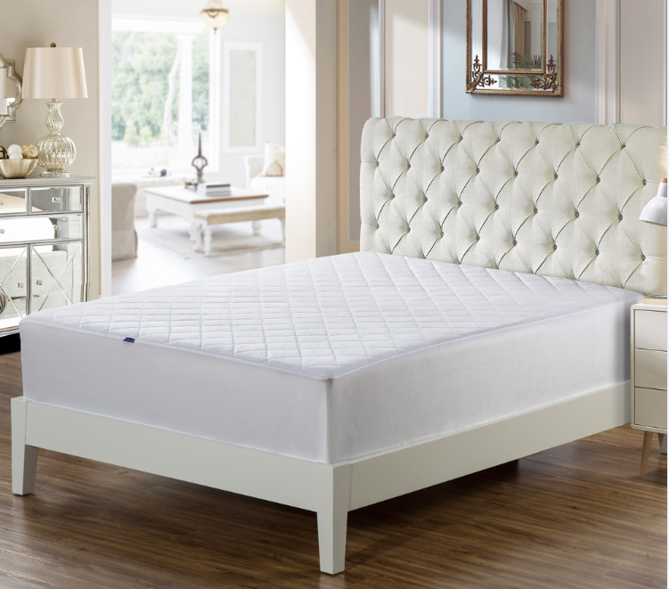
国际防螨知名品牌
品 牌 Velfont
名 称 暖眠系列天鹅绒加厚夹棉保暖防螨防水半包床笠
产品型号 E161L
规格参数 床笠：180*200*40CM
颜 色 白色
材 质 表层： 75%棉+25%涤纶；里料：聚氨酯
商品介绍 1、专业控制过敏原、防霉菌、无异味。
2、 Neotherm® membrane高科技薄膜，防水 超透气，防止液体弄脏破坏枕芯。
3、物理防螨-阻隔螨虫接触人体。
4、绗缝夹棉技术，更保暖，增加睡眠舒适度。
市 场 价 1698元
礼品公司供价 1159元
税种类别 增值税
生产周期 30天
https://detail.tmall.com/item.htm?spm=a1z10.3-b.w4011-13167926118.47.21d7d075L2r7Kp&id=538781886797&rn=f7779521bc1d32a97dca63b2f4153636&abbucket=10&sku_properties=1627207:28320

